Slide 1
KHỞI ĐỘNG

Slide 3
BÀI 7:
KÍNH YÊU THẦY CÔ
(Tiết 1)

Slide 4
HOẠT ĐỘNG 1:
CHIA SẺ NHỮNG ĐIỀU THẦY CÔ ĐÃ LÀM CHO CHÚNG TA HẰNG NGÀY

Slide 5
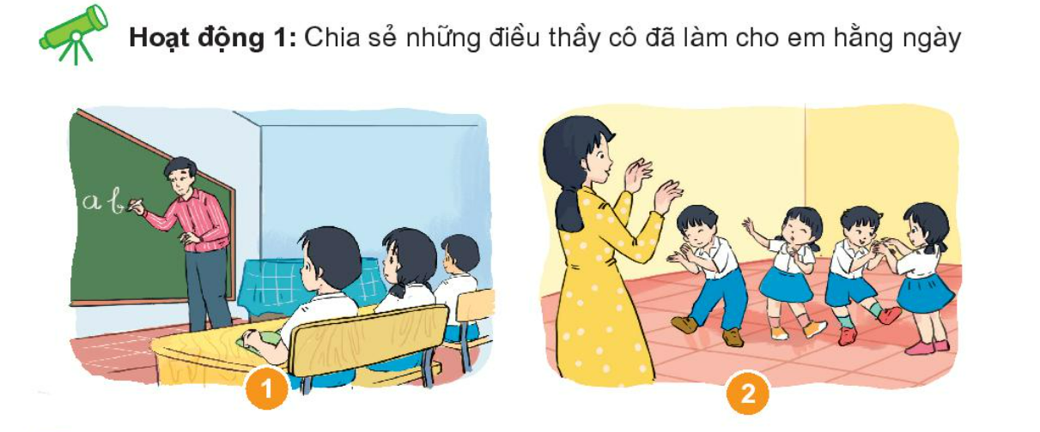
Thầy giáo giảng bài cho học sinh.
Cô giáo dạy học sinh tập hát, tập múa.

Slide 6
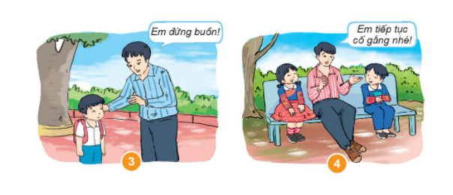
Thầy giáo an ủi học sinh khi thấy
bạn buồn.
Thầy giáo động viên học sinh
cố gắng học tập.

Slide 7
Hằng ngày, thầy cô giáo dạy các con các kiến thức, dạy con hát, múa, dạy những điều hay lẽ phải. Thầy cô luôn thăm hỏi, an ủi các con khi có chuyện không vui và động viên các con cố gắng học tập để mong con trở thành người có ích cho xã hội.

